Slide 1
Основы философии
Философия Нового времени

Slide 2
Философия Нового времени
Поиски метода: рационализм и эмпиризм.
2. Развитие эмпиризма и рационализма в философии Нового времени.

Slide 3
Новое время – период с XVII по XIX вв.
Началом этого периода считается английская буржуазная революция, с которой происходит становление индустриального общества. Эпоха заводов, фабрик, урбанизации, могущественной техники породила и современную науку.
С точки зрения мировоззрения, Новое время продолжило идеи эпохи Возрождения, но центральной проблемой философии был уже не человек, а человеческий разум, его возможности.

Slide 4
Для философии Нового времени принципиальное значение играет спор между двумя направлениями в гносеологии:
Эмпиризм - направление в теории познания, которое признает чувственный опыт как единственный источник знаний;
Рационализм – направление в теории познания, которое выдвигает на первый план логическое основание науки, признает разум источником познания и критерием его истинности.
Prezentacii.com

Slide 5
Фрэнсис Бэкон – английский философ, родоначальник эмпиризма и основатель опытной науки Нового времени
Основные работы:
«О достоинстве и приумножении наук» (глубокое преобразование массива накопленных знаний, рациональная его организация и упорядочивание)
«Новый Органон» (разработка методов получения нового знания)
«Новая Атлантида» (социальная утопия, оптимальное устройство общества, неизведанный остров, высокие технологии)

Slide 6
Фрэнсис Бэкон
Был сторонником доктрины «двойственной истины», суть которой заключается в том, что философия должна зависеть только от разума человека, хотя он может прибегать и к помощи веры, когда разум оказывается бессильным в достижении истины.
Философу принадлежит заслуга разработки индуктивного метода познания. Он включает в себя:
• наблюдение фактов;
• их систематизацию и классификацию;
• отсечение ненужных фактов;
• разложение явления на составные части и проверку фактов на опыте;
• обобщение.

Slide 7
Фрэнсис Бэкон
Ценил свой метод исследования за то, что он позволил классифицировать факты, на которые опирается наука. Люди, считал он, не должны уподобляться паукам, которые ткут нить из самих себя; муравьям, которые просто собирают; они должны быть подобно пчелам, которые и собирают, и упорядочивают.
Критикуя рационализм, Ф. Бэкон предостерегал человечество от пяти «идолов», т. е. дурных привычек ума, которые порождают ошибки. Это «идолы рода», т. е. ориентации, свойственные человеческому роду. «Идолы пещеры» – личные суеверия, присущие отдельному исследователю. «Идолы рынка» – использование в языке дурных слов, влияющих на наш ум. «Идолы театра» – те, что связаны с общепринятыми системами мышления, напр. религиозные.

Slide 8
«Мы столько можем, сколько знаем.
Знание - сила»
«Природу побеждают только повинуясь ее законам»
«Атеизм - это тонкий слой льда, по которому один человек может пройти, а целый народ ухнет в бездну»
«Возможность украсть создает вора»
«Истину надо искать не в удачливости какого-либо времени, которая непостоянна, а в свете опыта природы, который вечен»

Slide 9
Томас Гоббс – ученик и продолжатель философской традиции Ф. Бэкона
решительно отвергал теологическую схоластическую философию;
целью философии видел достижение практических результатов деятельности человека, способствовании научно-техническому прогрессу;
считал важнейшей философской проблемой вопросы общества и государства;
разработал теорию государства;
первым выдвинул идею, согласно которой в основе возникновения государства лежал общественный (совместный) договор.

Slide 10
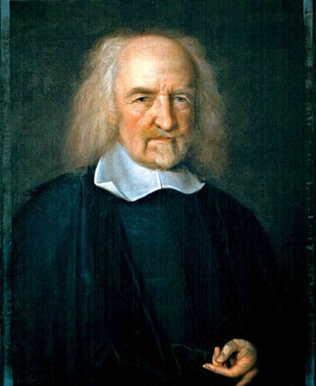
Томас Гоббс
Основные произведения:
«Левиафан, или Материя, форма и власть государства церковного и гражданского» (одна из первых попыток ответа на вопрос: как возникло общество? Как оно развивается? Каково место человека в обществе?)
Философская трилогия «Основы философии» :
«О теле» (1655) ;
«О человеке» (1658);
«О гражданине» (1642);

Slide 11
Основными философскими положениями Гоббса можно считать следующие:
1. Онтологические.
Мир – это единая материальная субстанция, и никакой другой не существует. Материя вечна, состоит из отдельных тел, которые возникают и исчезают. Любое тело обладает протяженностью и формой, имеет длину, высоту и ширину. Мир состоит из материальных фигур, фигуры – на плоскости создаются из линий, а линии представляют собой сумму материальных точек.
2. Гносеологические.
Он признает познаваемость мира и считает, что источником знаний человека является объективная действительность. В основе познания находятся «идеи» – конкретные представления, возникающие на основе чувственного опыта. Познание, начинаясь с ощущений, завершается в разуме.
3. В учении о человеке как гражданине Гоббс рассматривает отношение человека к обществу. Основное внимание он уделяет государству. Государство – «искусственное тело», возникшее на основе общественного договора с целью прекратить войну всех против всех.

Slide 12
«Мы находим в природе человека три основных причины войны: во-первых, соперничество; во-вторых, недоверие; в третьих, жажда славы»
«Нельзя отрицать, что естественным состоянием людей до образования общества была война, и не только война, но война всех против всех»
«Только настоящее имеет бытие в природе, прошедшее имеет бытие лишь в памяти, а будущее не имеет никакого бытия»

Slide 13
Джон Локк – представитель английского эмпиризма
Мир материалистичен;
в основе познания лежит только опыт («нет ничего в мыслях человека, чего до этого не было в чувствах»);
Сознание – пустое помещение, которое в течение жизни наполняется опытом (в этой связи является всемирно известным высказывание Локка о сознании как о «чистой доске», на которой записывается опыт, -Tabula rasa);
цель философии – помочь человеку добиться успеха в своей деятельности;
идеал человека – спокойный, законопослушный, добропорядочный джентельмен, который повышает уровень своего образования и добивается хороших результатов в своей профессии;
идеал государства – государство, построенное на основе разделения властей на законодательную, исполнительную (в том числе судебную) и федеративную (внешнеполитическую). Локк стал первым, кто выдвинул эту идею.

Slide 14
Рене Декарт
Скептически относился к возможности построения новой науки на основе опыта. Чувственный опыт не способен дать достоверное знание, ибо мы часто сталкиваемся с иллюзиями и галлюцинациями, а мир, воспринимаемый нами с помощью чувств, может оказаться сном
обосновал ведущую роль разума в познании;
стал автором теории дуализма, чем попытался примирить материалистическое и идеалистическое направление в философии;
выдвинул теорию о научном методе познания и о «врожденных идея»
.

Slide 15
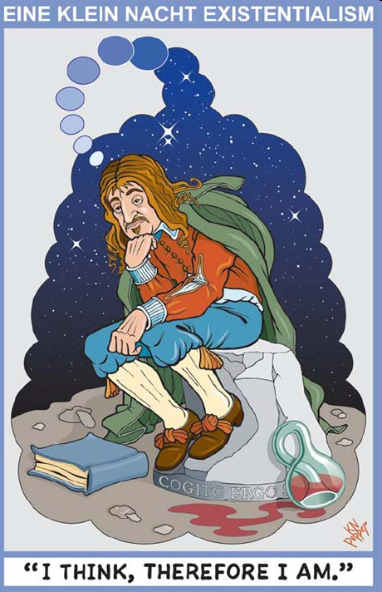
Рене Декарт
Основные работы:
«Мир или трактат о свете» (написан на основе идей Галилея, не опубликован при жизни)
«Рассуждение о методе» (1637)
«Размышления о первой философии» (1641)
«Первоначала философии» (1644)
Самая знаменитая его работа
«Размышления о первой философии» сразу была вызовом всей общепризнанной тогда философии как науки. Она обошла всю Европу и вызвала ряд возражений, на которые Декарт написал пространные ответы.

Slide 16
«Я еще в школе усвоил, что нельзя выдумать ничего столь оригинального и маловероятного, что не было бы уже высказано кем-либо из философов»
«Разум - это зажигательное стекло, которое, воспламеняя, само остается холодным»
«Все науки настолько связаны между собою, что легче изучать их все сразу, нежели какую-либо одну из них в отдельности от всех прочих»
«Мало иметь хороший ум, главное - хорошо его применять»

Slide 17
Бенедикт Спиноза
не существует различия между высшей субстанцией – Богом – и сотворенными им другими субстанциями;
существует только одна единая субстанция, которая заключает в себе окружающий мир (природу) и Бога;
природа и Бог едины;
внешней причиной существования модусов является единая субстанция (Природа-Бог);
они зависят от нее, подвержены изменениям, движутся во времени и пространстве.

Slide 18
Готфрид Лейбниц
В понимании Лейбница мир представал живым и одушевленным. В каждом веществе философ видел бесконечное множество живых существ — монад. Это вполне совпадает с современным представлением о том, что окружающий мир на­полнен невидимыми глазу микроорганизмами. Монадология Лейбница явилась своеобразным философским обобщением, предшествующим научному открытию микроскопа. Научные открытия требовали новых воззрений на природу, и ответом на эту потребность явилась монадология Лейбница.

Slide 19
Домашнее задание
Почему Новое время философия начала сближаться с наукой? Какие причины содействовали этому сближению? Как это отразилось на содержании философии? Приведите примеры, которые свидетельствуют о том, что многие философы Нового времени были одновременно и учеными.

Slide 20
Домашнее задание
Объясните, что такое познание «путем паука», «путем муравья», «путем пчелы»? (Ф.Бэкон). Приведите примеры.

